Slide 1
Bildungsplan 2016/G8 Standardstufe 6
Bildungsplan 2016/G8:
Standardstufe 6
Interkulturelle kommunikative
Kompetenz
Susanne Pongratz, StD‘in
Dr. Andreas Sedlatschek, StD
Bad Wildbad, 21. Mai 2015

Slide 2
Bildungsplan 2016/G8 Standardstufe 6
Programm:
Hinführung: Interkulturelle kommunikative Kompetenz (IKK)
Die Bildungspläne 2004 und 2016 im Vergleich
Illustration der Zielkompetenz am Beispiel einer Lernaufgabe für Klasse 6
Der Weg zum Ziel: Schulung der IKK (Teilkompetenz 3) in der Unterstufe

Slide 3
Bildungsplan 2016/G8 Standardstufe 6
1
Hinführung:
Interkulturelle kommunikative Kompetenz (IKK)

Slide 4
Bildungsplan 2016/G8 Standardstufe 6
Sprache und Kultur im
Fremdsprachenunterricht:
Realienkunde (Ende 19. Jh.)
Kulturkunde (1918 – 1950er)
Landeskunde (seit 1960er)
Interkulturelles Lernen (seit 1990er)

Slide 5
Bildungsplan 2016/G8 Standardstufe 6
Interkulturelle Kompetenz:
„… zeigt sich in der Fähigkeit, kulturelle Bedingungen und Einflussfaktoren in Wahrnehmen, Urteilen, Empfinden und Handeln bei sich selbst und bei anderen Personen zu erfassen, zu respektieren, zu würdigen und produktiv zu nutzen …

Slide 6
Bildungsplan 2016/G8 Standardstufe 6
Interkulturelle Kompetenz:
… im Sinne einer wechselseitigen Anpassung, von Toleranz gegenüber Inkompatibilitäten und einer Entwicklung hin zu synergieträchtigen Formen der Zusammenarbeit, des Zusammenlebens und handlungswirksamer Orientierungsmuster …“
(Thomas 2003: 143)

Slide 7
Bildungsplan 2016/G8 Standardstufe 6
Interkulturelle Kompetenz:
Kognitive Komponente
Affektive Komponente
Pragmatisch-kommunikative Komponente

Slide 8
Bildungsplan 2016/G8 Standardstufe 6
Interkulturelle kommunikative Kompetenz :
interkulturelle Kompetenz:
nach Byram (1997) auch ohne
Fremdsprachenkompetenz wirksam
interkulturelle kommunikative Kompetenz: beinhaltet den adäquaten Gebrauch der Zielsprache in interkulturellen Begegnungssituation

Slide 9
Bildungsplan 2016/G8 Standardstufe 6
“[S]omeone with Intercultural Communicative Competence is able to interact with people from another country and culture in a foreign language. They are able to negotiate a mode of communication and interaction which is satisfactory to themselves and the other and they are able to act as mediator between people of different cultural origins.

Slide 10
Bildungsplan 2016/G8 Standardstufe 6
Their knowledge of another culture is linked to their language competence through their ability to use language appropriately – sociolinguistic and discourse competence – and their awareness of the specific meanings, values and connotations of the language. “
(Byram 1997: 71)

Slide 11
Bildungsplan 2016/G8 Standardstufe 6
2
Die Bildungspläne 2004 und 2016
im Vergleich

Slide 12
Bildungsplan 2016/G8 Standardstufe 6
vor 2004:
Landeskunde: „Kenntnisse und Einsichten“

Slide 13
Bildungsplan 2016/G8 Standardstufe 6
Bildungsplan 2004:
„interkulturelle Begegnung“ (Leitgedanken)
Kulturelle Kompetenz:
Soziokulturelles Wissen
Interkulturelle Kompetenz

Slide 14
Bildungsplan 2016/G8 Standardstufe 6
Bildungsplan 2004: Soziokulturelles Wissen
Klasse 6:
S kennen wichtige traditionelle Sitten und Gebräuche des Alltagslebens
Klasse 8:
S kennen die Grundzüge des amerikanischen Schulalltags

Slide 15
Bildungsplan 2016/G8 Standardstufe 6
Bildungsplan 2004: Interkulturelle Kompetenz
Klasse 6:
S können Alltagssituationen im englischsprachigen Ausland ... angemessen bewältigen;
S können deutsche und britische Lebensverhältnisse … miteinander vergleichen und ihre persönliche Meinungen dazu äußern.

Slide 16
Bildungsplan 2016/G8 Standardstufe 6
Bildungsplan 2004: Interkulturelle Kompetenz
Klasse 8:
S können sich in Standardsituationen den sozialen Konventionen in GB und USA entsprechend verhalten;
S können geographische ... Besonderheiten in … den USA beschreiben.

Slide 17
Bildungsplan 2016/G8 Standardstufe 6
Bildungsplan 2004: Interkulturelle Kompetenz
Klasse10:
S kennen Höflichkeitskonventionen, Begrüßungsformeln, Essgewohnheiten.

Slide 18
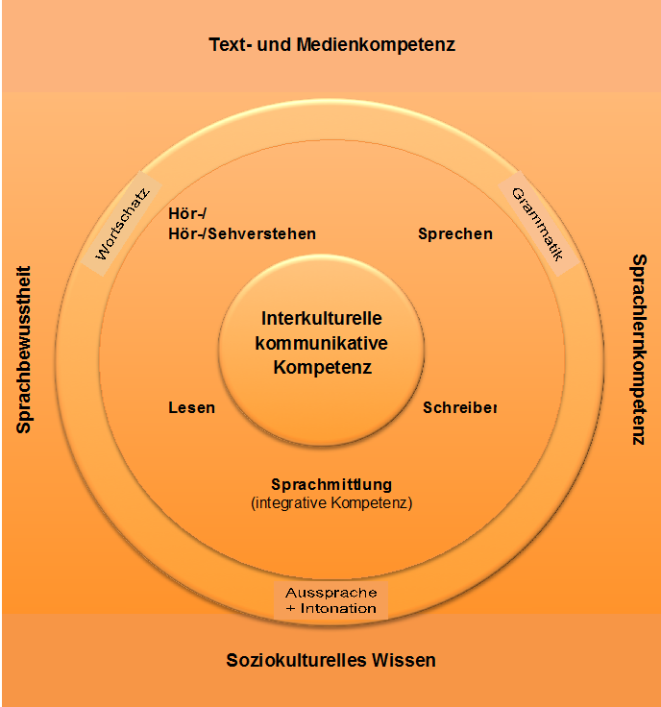

Slide 19
Bildungsplan 2016/G8 Standardstufe 6
Bildungsplan 2016:
Interkulturelle kommunikative Kompetenz

Slide 20
Bildungsplan 2016/G8 Standardstufe 6
Bildungsplan 2016:
Orientierung an KMK (2012/13):
Wissen und Erkennen (inkl. Einsichten in die kulturellen Prägungen von Sprache und Sprachverwendung)
Reflektieren und Bewerten
Handeln und Gestalten

Slide 21
Bildungsplan 2016/G8 Standardstufe 6
Was bringen die S aus der Grundschule mit?

Slide 22
Bildungsplan 2016/G8 Standardstufe 6
Grundschule Klasse 4:
Kulturelle Kompetenz
Die Schülerinnen und Schüler setzen sich mit der Welt der Zielsprache auseinander und erfahren eine Offenheit und Toleranz für Sprache, Menschen und Kultur. Unterschiedliche Kulturen werden zueinander in Beziehung gesetzt. Den Muttersprachen der Kinder kommt besondere Bedeutung zu.

Slide 23
Bildungsplan 2016/G8 Standardstufe 6
Grundschule Klasse 4:
Themenfelder
Ich und meine Familie – Körper – Kleidung –
zu Hause – Freizeit – Schule – Tagesablauf – Essen, Trinken und Einkaufen – Unterwegs –
Natur und Tiere – Farben – Zahlen, Datum,
Uhrzeit – Jahr und Feste – Wetter

Slide 24
Bildungsplan 2016/G8 Standardstufe 6
Welche Ziele müssen die S bis zum Ende der Klasse 6 erreichen?

Slide 25
Bildungsplan 2016/G8 Standardstufe 6
Bildungsplan 2016/G8: Klasse 6
Soziokulturelles Orientierungswissen/ Themen
Alltagskultur und Lebensbedingungen junger Menschen (Familie, Schule, Tiere, Essen und Essensgewohnheiten, Wetter, Hobbies, Einkaufen, Wohnverhältnisse, Bräuche, Feste)

Slide 26
Bildungsplan 2016/G8 Standardstufe 6
Bildungsplan 2016/G8: Klasse 6
Soziokulturelles Orientierungswissen/ Themen
Besonderheiten zweier Städte und zweier Regionen sowie deren geografische und gegebenenfalls historische Gegebenheiten
Zielkultur: vorwiegend Großbritannien

Slide 27
Bildungsplan 2016/G8 Standardstufe 6
Bildungsplan 2016/G8: Klasse 6
Interkulturelle kommunikative Kompetenz
Die Schülerinnen und Schüler verfügen über elementares soziokulturelles Orientierungswissen zu altersgerechten Themen und können mit den erlernten Redemitteln in Ansätzen zielkulturell angemessen agieren.

Slide 28
Bildungsplan 2016/G8 Standardstufe 6
Die Schülerinnen und Schüler können
sich zu den ausgewiesenen Themen einer Zielkultur äußern und austauschen
Aspekte des Alltags in der eigenen Kultur und in der Zielkultur vergleichen und zu ausgewählten Themen ihre Meinung äußern

Slide 29
Bildungsplan 2016/G8 Standardstufe 6
Die Schülerinnen und Schüler können
einfache kulturspezifische Verhaltensweisen (zum Beispiel Restaurantbesuch) beachten und erlernte Redemittel anwenden um elementare Höflichkeitskonventionen einzuhalten (begrüßen, sich und andere vorstellen, Formen der Anrede, verabschieden, bitten, bedanken, zustimmen und ablehnen, sich entschuldigen)

Slide 30
Bildungsplan 2016/G8 Standardstufe 6
3
Illustration der Zielkompetenz am Beispiel einer Lernaufgabe für Klasse 6

Slide 31
Bildungsplan 2016/G8 Standardstufe 6
Sinn und Zweck der Lernaufgabe:
Anknüpfung an alle Lehrwerke möglich
Illustration der drei Teilkompetenzen von IKK
Analyse von Schülerleistungen
Vorschläge zur Binnendifferenzierung und Einbeziehung von self-assessment

Slide 32
Bildungsplan 2016/G8 Standardstufe 6
Aufgabe: Let’s make our school nicer
Imagine the SMV wants to make our school nicer and has asked YOU for your help, because you have learnt a lot about British schools so far:
Think about what our school could take over from [Schule der Lehrwerkskinder].
Make at least four suggestions.
In a role play, present your suggestions to the principal and vice-principal of our school and give reasons.

Slide 33
Bildungsplan 2016/G8 Standardstufe 6
Analyse der Schülerleistungen: mind maps

Slide 34
Bildungsplan 2016/G8 Standardstufe 6

Slide 35
Bildungsplan 2016/G8 Standardstufe 6

Slide 36
Bildungsplan 2016/G8 Standardstufe 6
Analyse der Schülerleistungen: role plays
Beispiel 1
Beispiel 2

Slide 37
Bildungsplan 2016/G8 Standardstufe 6
Anmerkungen zur Selbsteinschätzung der Schüler/-innen:
Differenzierungsangebote
Kompetenzzuwachs

Slide 38
Bildungsplan 2016/G8 Standardstufe 6
4
Der Weg zum Ziel:
Schulung der interkulturellen kommunikativen Kompetenz (TK 3) in der Unterstufe

Slide 39
Bildungsplan 2016/G8 Standardstufe 6
“Politeness serves to protect the self-esteem and dignity of the speaker and listener, and to prevent speakers imposing on listeners or forcing them to act against their will. It is an important aspect of interpersonal meaning and enables communication to proceed harmoniously.”
(Carter/McCarthy 2006: 709)

Slide 40
Bildungsplan 2016/G8 Standardstufe 6
Vorstellung der Beispiele:
Begrüßen, sich und andere vorstellen
Formen der Anrede
Bitten und bedanken
Höflich ablehnen
Zustimmen und Ablehnen

Slide 41
Bildungsplan 2016/G8 Standardstufe 6
Unterrichtstipp zum interkulturellen Lernen:
Rania von Jordanien, The Sandwich Swap
Video: www.youtube.com/watch?v=MvEr6FsVoBI

Slide 42
Bildungsplan 2016/G8 Standardstufe 6
Quellen:
Byram, Michael (1997) Teaching and Assessing Intercultural Communicative Competence. Clevedon: Multilingual Matters.
Carter, Ronald und Michael McCarthy (2006) Cambridge Grammar of English. Cambridge: CUP.
Rania, Queen consort of Abdullah II King of Jordan, Kelly di Pucchio und Tricia Tusa (2010) The Sandwich Swap. New York: Disney Hyperion Books.
Thomas, Alexander (2003) „Interkulturelle Kompetenz – Grundlagen, Probleme und Konzepte.“ Erwägen, Wissen, Ethik 14.1. 137-221.

Slide 43
Bildungsplan 2016/G8 Standardstufe 6
Vielen Dank
für Ihre Aufmerksamkeit!

